Slide 1

UMA VISÃO PELO FOCO EMPRESARIAL
CHAPECÓ, 16/10/2019

Slide 2
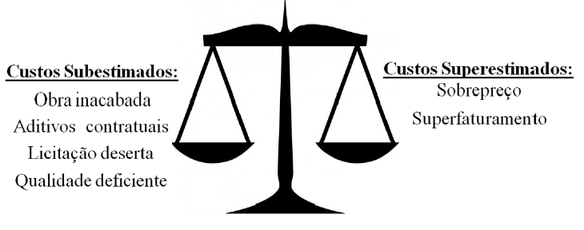
A importância de um Orçamento Equilibrado
Fonte: Cartilha CBIC/TCU

Slide 3
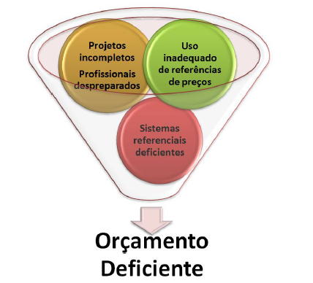
Causas para a deficiência de orçamentos
Fonte: Cartilha CBIC/TCU

Slide 4
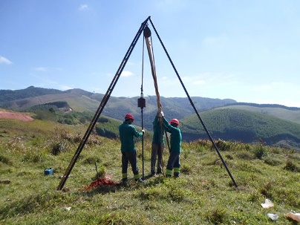
Considerações Importantes para uma boa orçamentação
Não devem faltar estudos preliminares: sondagem e topografia do terreno
Projetos Executivos + Especificações
Cronograma Físico-financeiro
Histograma de Mão de Obra
Previsão de despesas ao longo do tempo (exemplo: alimentação e transporte para engenheiro)
Exigências do Edital
Critérios de Medição
Previsão de despesas com mão de obra ao longo do tempo (exemplo: dimensionamento dos sanitários)
Layout do Canteiro
Sistema de Referência
ORÇAMENTO COMPATÍVEL COM PLANEJADO PARA OBRA

Slide 5
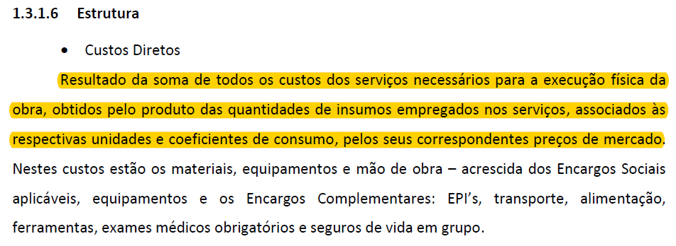
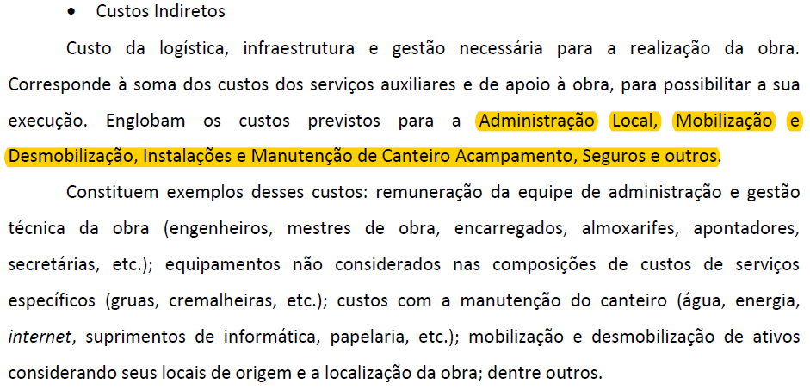
Itens a serem listados na planilha orçamentária
SINAPI Metodologias e Conceitos – 6ª Ed. - 2019- Pág. 6
COMPOSIÇÕES SINAPI
SINAPI Metodologias e Conceitos – 6ª Ed. - 2019- Pág. 6 e 7
Composições SINAPI, como engenheiro, mestre de obra, instalações de canteiro, equipamentos não presentes nas composições diretas, e itens não existentes no SINAPI como mobilização, desmobilização e outros.

Slide 6
Exemplos de Custos Indiretos
GR 4 (Exemplo: Construção de redes de abastecimento de água) = 01 Médico com 3 horas por dia para 101 a 250 funcionários (NR 4).
ADMINISTRAÇÃO LOCAL
MÃO DE OBRA | UND
Gerente de Contrato (Eng. Master A) | Mês
Gerente de Produção (Eng. Master B) | Mês
Gerente de Planejamento (Eng. Master B) | Mês
Engenheiro Civil de obra senior | Mês
Engenheiro Civil de obra pleno | Mês
Engenheiro Civil de obra junior | Mês
Arquiteto SENIOR | Mês
Arquiteto PLENO | Mês
Arquiteto JUNIOR | Mês
Arquiteto PAISAGISTA | Mês
Engenheiro coordenador | Mês
Engenheiro mecânico | Mês
Engenheiro de planejamento | Mês
Engenheiro de custos | Mês
Engenheiro de medição | Mês
Engenheiro eletricista | Mês
Engenheiro de produção | Mês
Engenheiro ambiental | Mês
Engenheiro de qualidade | Mês
Engenheiro Sanitarista | Mês
Chefe administrativo | Mês
Chefe de suprimento | Mês
Técnico de planejamento | Mês
Técnico assitente | Mês
Técnico de medição | Mês
Técnico de meio ambiente | Mês
Enfermeiro do trabalho | Mês
Auxiliar de enfermagem do trabalho | Mês
Cadista | Mês
Assistente administrativo | Mês
Auxiliar de almoxarife | Mês
Secretária | Mês
Médico do trabalho | Mês
Encarregado de terraplenagem | Mês
Encarregado de armação | Mês
Encarregado de forma | Mês
Encarregado de britagem | Mês
Encarregado de concreto | Mês
Encarregado de obras civis de acabamento | Mês
Encarregado de montagem eletromecânica | Mês
Topógrafo | Mês
Nivelador | Mês
Auxiliar de topografia | Mês
Laboratorista | Mês
Laboratorista auxiliar | Mês
Técnico em edificações | Mês
Estagiário de engenharia | Mês
Engenheiro de segurança do trabalho | Mês
Técnico em segurança do trabalho | Mês
Mestre de obras | Mês
Almoxarife | Mês
Apontador | Mês
Vigia noturno | Mês
Vigia diurno | Mês
GR 4 (Exemplo: Construção de coleta de esgoto) = 01 Engenheiro com 3 horas por dia para 101 a 250 funcionários (NR 4).
Custo com Portadores de Deficiência - contratações obrigatórias | Mês | A empresa com 100 (cem) ou mais empregados está obrigada a preencher de 2% (dois por cento) a 5% (cinco por cento) dos seus cargos com beneficiários reabilitados ou pessoas portadoras de deficiência, habilitadas.
Custo com Menor Aprendiz - contratações obrigatórias | Mês | A Cota de aprendizes está prevista no art. 429 da CLT. Ela estabelece que deverão ser contratados aprendizes equivalente a no mínimo 5% e no máximo 15% dos trabalhadores existentes em cada estabelecimento, cujas funções demandem formação profissional (excluso engenheiros, profissionais com formação técnica e superior, contratos temporários).
GR 3 (Exemplo: Obras de Terraplenagem) = 01 Técnico para 101 a 250 funcionários (NR 4).

Slide 7
Exemplo de Custos Indiretos
VEÍCULOS E EQUIPAMENTOS
Veiculo 4x4 (locação) | Mês
Veiculo sedan - apoio (locação) | Mês
Kombi (locação) | Mês
Guindaste (locação) | Mês
Banheiros químicos (locação) | Mês
Ambulância (locação) | Mês
Ônibus transporte (locação) | Mês
Grua (locação) | Mês
Andaimes tubulares (locação) | Mês
Andaime de fachadeiro (locação) | Mês
Guinchos cremalheira (locação) | Mês
Foguete (locação) | Mês
Andaime suspenso mecânico (locação) | Mês
Cadeira suspensa (locação) | Mês
DESPESAS ORDINÁRIAS
Mobiliário de escritório | Mês
Computador | Und
Impressora multifuncional | Und
Mesa para escritório | Und
Cadeiras | Und
Bebedouro | Und
Armário de arquivos | Und
Relógio de Ponto | Und
Ar condicionado | Und
Telefone | Und
Mesa para Sala de Reunião | Und
Mesa para Computador | Und
Mesa para Impressora | Und
Lixeira | Und
Material de limpeza | Mês
Água sanitária de 1 L | Und
Pano de chão grosso alvejado | Und
Sabonete líquido | Und
Vassoura | Und
Desinfetante | Und
Balde plastico cap 10l | Und
Papel higiênico | Und
Papel toalha | Und
Sabão em pó | Und
Detergente | Und
Esponja | Und
Avental | Und
Gorro | Und
Material de escritório | Mês
Lápis | Und
Caneta | Und
Borracha | Und
Grampeador | Und
Resma de papel (pacote c/500und) | Und
Clips pequeno (pacote c/100und) | Und
Clips grande (pacote c/100und) | Und
Liga de borracha (pacote de 100 gr) | Und
Grampo de 26/6 (pacote c/5000und) | Und
Água mineral | Und

Slide 8
Exemplo de Custos Indiretos
Mobiliário da Área de Vivência | Mês
Fogão | Und
Geladeira | Und
Lixeira | Und
Saboneteira | Und
Cabideiro | Und
Armário para Funcionários - Vestiário | Und
Bancos para Vestiário | Und
Mesa para almoxarife | Und
Cadeira para almoxarife | Und
Estantes de aço | Und
Armário para Ambulatório | Und
Placas de Avisos | Und
Quadros de Avisos | Und
Maca p/ Ambulatório | Und
Camas para alojamento | Und
Utensílios de Cozinha para República | Vb
Armário para Alojamento | Und
Bebedouro Coletivo | Und
Botijão de Gás | Und
Sirene | Und
SEGURANÇA
PCMSO (Programa de Controle Médico de Saúde Ocupacional ) | Und
PCMAT (Programa de Condições e meio Ambiente de Trabalho) | Und
Curso Básico – segurança em instalações e serviços com eletricidade (carga horária mínima de 40h) | Und
Curso Complementar – segurança no sistema elétrico de potência (SEP) e em suas proximidades (carga horária mínima de 40h) | Und
Treinamento em altura (carga horária mínima de 8h) | Und
LICENCIAMENTO AMBIENTAL
Carga horária prevista como encargos complementares no valor da hora do funcionário, porém, o custo com o instrutor, espaço ou material que possa ser necessário não está previsto

Slide 9
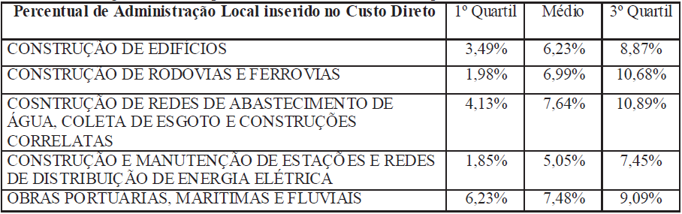
Diretrizes preconizadas no Acórdão nº 2.622/2013-TCU-Plenário
9.3.2. oriente os órgãos e entidades da Administração Pública Federal a:
9.3.2.1. discriminar os custos de administração local, canteiro de obras e mobilização e desmobilização na planilha orçamentária de custos diretos, por serem passíveis de identificação, mensuração e discriminação, bem como sujeitos a controle, medição e pagamento individualizado por parte da Administração Pública, em atendimento ao princípio constitucional da transparência dos gastos públicos, à jurisprudência do TCU e com fundamento no art. 30, § 6º, e no art. 40, inciso XIII, da Lei n. 8.666/1993 e no art. 17 do Decreto n. 7.983/2013;

Slide 10
Exemplo de Planilha com Custos Indiretos
E o material para sanitários, refeitório e depósito?
ITEM | BASE | CÓDIGO | DESCRIÇÃO DOS SERVIÇOS | UN | QUANT.
1 |  |  | SERVIÇOS PRELIMINARES / CANTEIRO DE OBRA
 |  |  | Mobilização / Desmobilização
1.1 | SINAPI | C88239 | Mobilização de construção de barracões de obra (2 ajudantes de carpinteiros x 10 dias x 8 horas) | H | 160,00
1.2 | SINAPI | C88316 | Desmobilização remoção de barracões de obra (2 serventes x 10 dias x 8 horas) | H | 160,00
1.3 | SINAPI | C72884 | Transporte comercial com caminhao carroceria 9 t, rodovia pavimentada | M3XKM | 6.239,17
 |  |  | Instalações / Edificações / Provisórias
1.4 | SINAPI | C74209/1 | Placa de obra em chapa de aco galvanizado | M2 | 4,50
1.5 | CPU | CIV.600 | Aluguel de container para escritório dim: 6,00x2,30m altura 2,50m com sanitário | mês | 3,00
 |  |  | Proteções e Sinalizações
1.6 | SINAPI | C74220/1 | Tapume de chapa de madeira compensada, e= 6mm, com pintura a cal e reaproveitamento de 2x | M2 | 100,00
1.7 | SINAPI | C97010 | Guarda-corpo fixado em fôrma de madeira com travessões em madeira pregada e fechamento em tela de polipropileno para edificações com até 2 pavimentos. af_11/2017 | M | 12,00
Ou container pra sanitários?
2 |  |  | ADMINISTRAÇÃO LOCAL / SERVIÇOS GERAIS
 |  |  | Equipe Técnica e Administrativa
2.1 | SINAPI | C90777 | Engenheiro ou Arquiteto chefe / junior de obra (Instalações elétricas e hidráulicas ) (1 x 3 meses x 180h) | H | 540,00
2.2 | SINAPI | C90776 | Feitor ou Encarregado Geral (Mestre de Obras) (1 x 3 meses x 180h) | H | 540,00
2.3 | CPUR | C40943 | Tecnico em segurança do trabalho (1 x 3 meses x 90h) | h | 270,00
2.4 | SINAPI | C90766 | Almoxarife (1 x 3 meses x 90h) | H | 270,00
2.5 | SINAPI | C88316 | Servente com encargos complementares | H | 540,00
2.6 | SINAPI | C90767 | Apontador ou Apropriador (1 x 3 meses x 90h) | H | 270,00
 |  |  | Despesas com Mão de Obra contratada
2.7 | SINAPI | 37370 | Alimentacao - horista (coletado caixa) | H | 540,00
2.8 | CPU | CIV.010 | Sistema de monitoramento | mês | 3,00
2.9 | CPU | CIV.011 | Banda larga adsl | mês | 3,00
2.10 | CPU | CIV.009 | Estação de trabalho ( computador + impressora) | mês | 3,00
 |  |  | Despesas de consumo com o Canteiro
2.11 | SINAPI | 14583 | Tarifa "a" entre 0 e 20m3 fornecimento d'agua | M3 | 92,40
2.12 | SINAPI | 14250 | Energia eletrica comercial, baixa tensao, relativa ao consumo de ate 100 kwh, incluindo icms, pis/pasep e cofins | KW/H | 14.127,36
 |  |  | Serviços Especializados
2.13 | SINAPI | C88326 | Vigilante de prédio - noturno (sgsp) (2 x 4 meses x 180h ) | H | 1.440,00
Custos Indiretos chegando a 30% do valor total da obra. Quanto menor a obra, maior a representatividade destes custos.
Telefone, água mineral, mobiliário, material de escritório, material de limpeza?
Vigia só das 22 às 5h... E de 17 às 22h e de 5 às 7h? Cadê o vigia diurno que completa essa carga horária? E do dia para os finais de semana?

Slide 11
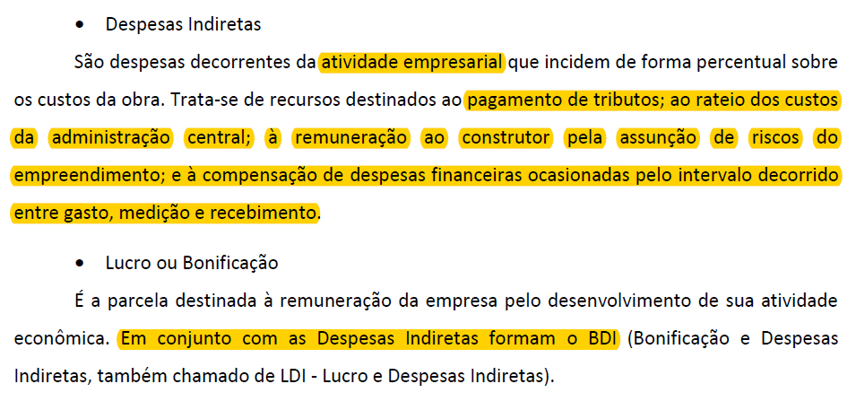
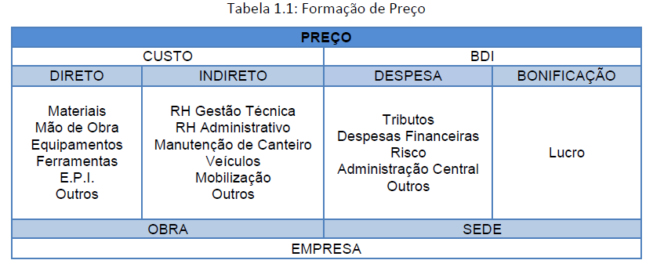
BDI (Bonificação e Despesas Indiretas)
SINAPI Metodologias e Conceitos – 6ª Ed. - 2019- Pág. 7

Slide 12
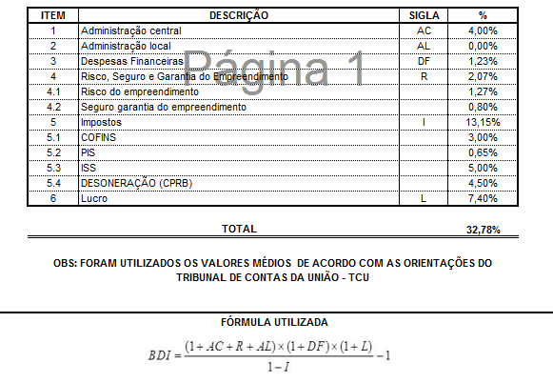
EXEMPLO DE BDI

Slide 13
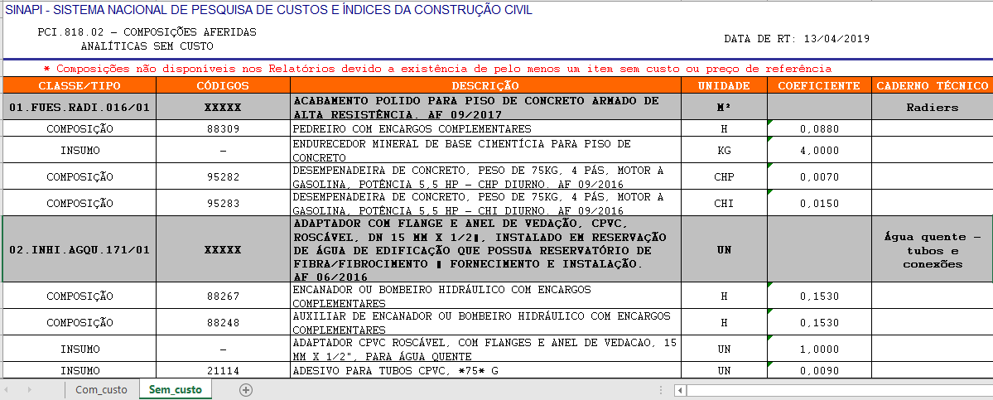
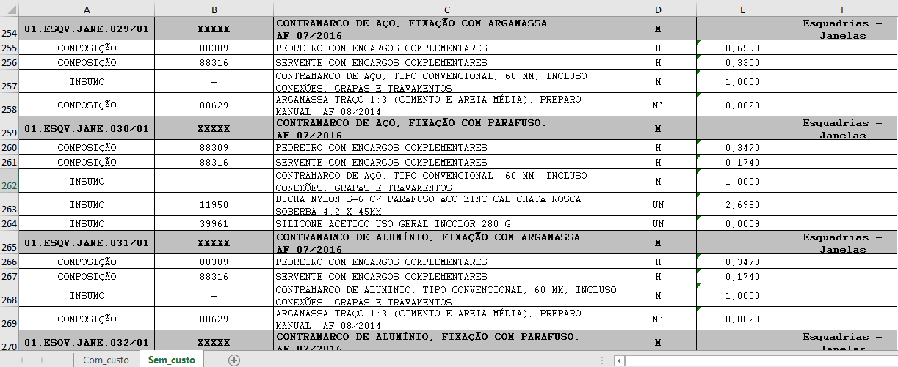
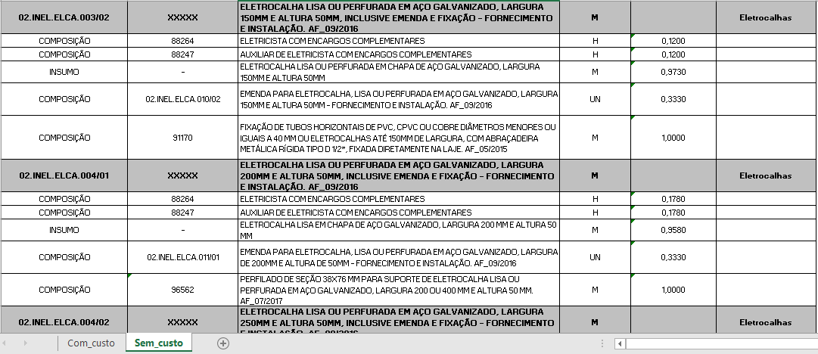
Utilização do SINAPI – Catálogo de Composições Analíticas – Referência de Composições (Aba Sem Custo)

Slide 14
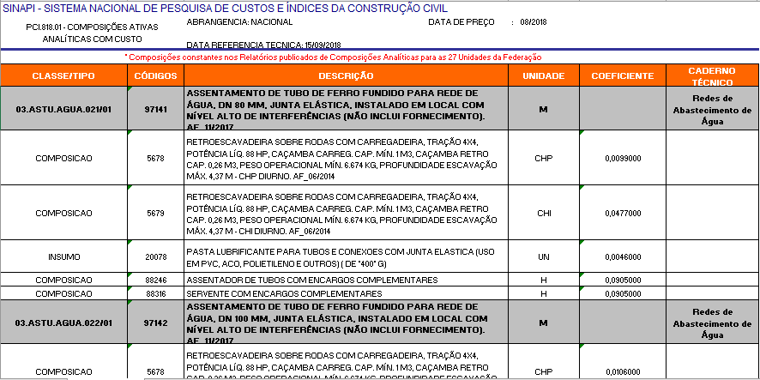
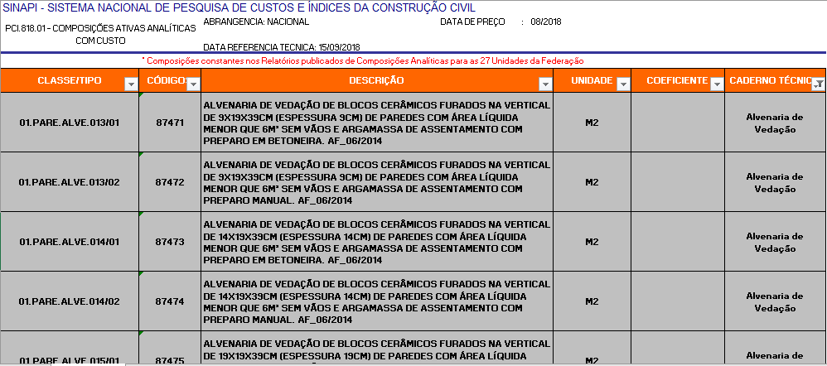
Utilização do SINAPI – Importância da Leitura dos Cadernos Técnicos

Slide 15
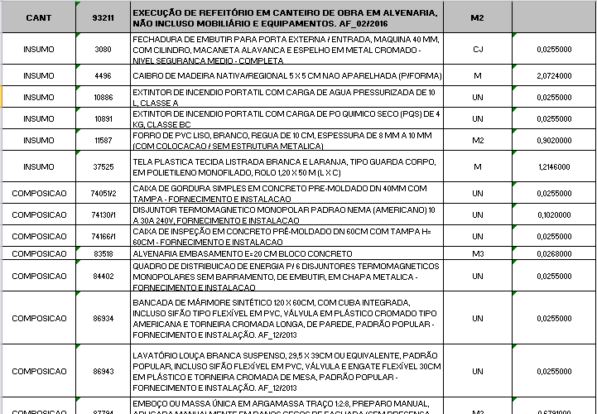
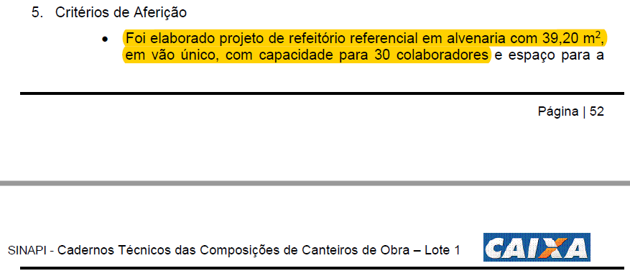
Utilização do SINAPI – Canteiro de Obras

Slide 16
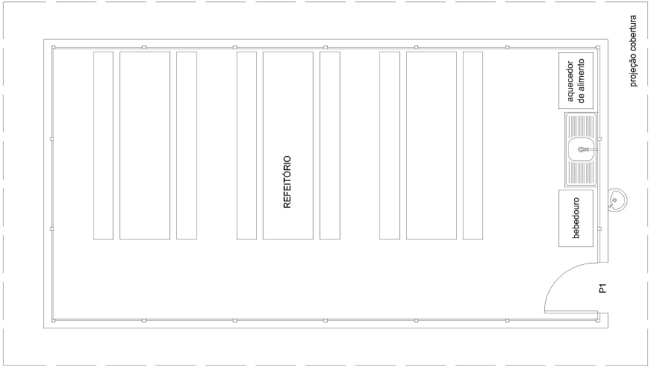
Utilização do SINAPI – Canteiro de Obras
  EXECUÇÃO DE REFEITÓRIO EM CANTEIRO DE OBRA EM ALVENARIA, NÃO INCLUSO MOBILIÁRIO E EQUIPAMENTOS. AF_02/2016
Material para confecção das mesas e bancos precisam ser planilhados, bem como mão de obra necessária. Lembrando que os tampos das mesas precisam ser laváveis.
Layout de referência de refeitório em canteiro de obra, em alvenaria, utilizado para fins de especificação

Slide 17
Utilização do SINAPI – Canteiro de Obras
EM ALVENARIA
INSTALAÇÃO PROVISÓRIA | ÁREA (M²) | REFERÊNCIA
ESCRITÓRIO | 54,09 | Composto por sala administrativa, sala de reunião, sala multiuso, sala técnica, copa e lavabos feminino e masculino.
REFEITÓRIO | 39,20 | Capacidade para 30 colaboradores
SANITÁRIOS E VESTIÁRIOS | 59,86 | Capacidade para 30 colaboradores
ALMOXARIFADO | 41,74 | Vão único, com prateleiras para disposição dos materiais e espaço separado para o profissional responsável.
EM MADEIRA / CHAPA DE MADEIRA COMPENSADA
DEPÓSITO | 15,10
GUARITA | 5,18
CENTRAL DE ARMADURA | 60,40 | Foi elaborado um projeto de central de armadura, para abrigar duas bancadas para corte e dobra e uma máquina de corte.
CENTRAL DE FORMAS E DE PRODUÇÃO DE CONCRETO E ARGAMASSA | 10,35 | Foi elaborado um projeto para abrigar duas bancadas para corte e dobra e uma máquina de corte.

Slide 18
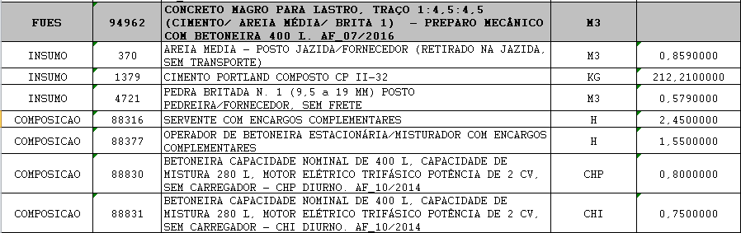
Utilização do SINAPI – Compatibilizar a Descrição das Composições Aferidas com os Serviços Previstos em Projeto
  CONCRETO MAGRO PARA LASTRO, TRAÇO 1:4,5:4,5 (CIMENTO/ AREIA MÉDIA/ BRITA 1) - PREPARO MECÂNICO COM BETONEIRA 400 L. AF_07/2016

Slide 19
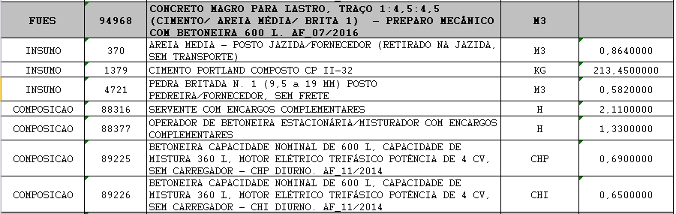
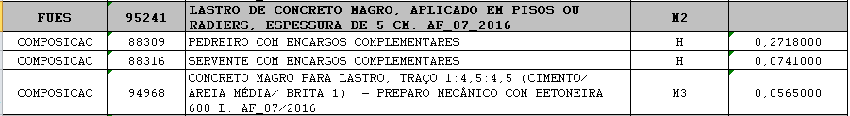
Utilização do SINAPI – Compatibilizar a Descrição das Composições Aferidas com os Serviços Previstos em Projeto
COMPOSIÇÃO DE PRODUÇÃO DE CONCRETO
COMPOSIÇÃO DE EXECUÇÃO DE CONCRETO MAGRO

Slide 20
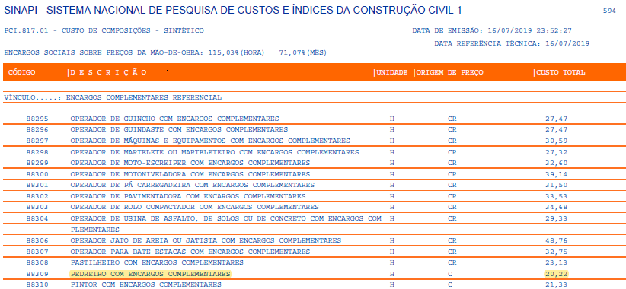
Utilização do SINAPI - Custo de Mão de Obra nas Composições:
Código: 88309 | PEDREIRO COM ENCARGOS COMPLEMENTARES CAD.TÉC: Encargos Complementares |  | UND: HRS | ITEM: 88309
CÓDIGO | DESCRIÇÃO | UNIDADE | QUANTIDADE | PREÇO UNITÁRIO | VALOR TOTAL
CO 95371 | CURSO DE CAPACITAÇÃO PARA PEDREIRO (ENCARGOS COMPLEMENTARES) - HORISTA CAD.TÉC: Encargos Complementares | HRS | 1 | 0,2600 | 0,2600
 |  |  | SUB-TOTAL: |  | 0,2600
EQ 37370 | ALIMENTACAO - HORISTA (COLETADO CAIXA) | H | 1 | 2,3600 | 2,3600
EQ 37371 | TRANSPORTE - HORISTA (COLETADO CAIXA) | H | 1 | 0,4700 | 0,4700
EQ 37372 | EXAMES - HORISTA (COLETADO CAIXA) | H | 1 | 0,3400 | 0,3400
EQ 37373 | SEGURO - HORISTA (COLETADO CAIXA) | H | 1 | 0,0100 | 0,0100
 |  |  | SUB-TOTAL: |  | 3,1800
MA 43465 | FERRAMENTAS - FAMILIA PEDREIRO - HORISTA (ENCARGOS COMPLEMENTARES - COLETADO CAIXA) | H | 1 | 0,4800 | 0,4800
MA 43489 | EPI - FAMILIA PEDREIRO - HORISTA (ENCARGOS COMPLEMENTARES - COLETADO CAIXA) | H | 1 | 0,9700 | 0,9700
 |  |  | SUB-TOTAL: |  | 1,4500
MO 4750 | PEDREIRO | H | 1 | 15,3300 | 15,3300
 |  |  | LEIS SOCIAIS: |  | 0,0000
 |  |  | SUB-TOTAL: |  | 15,3300
 |  |  | TOTAL SEM BDI: |  | 20,2200

Slide 21
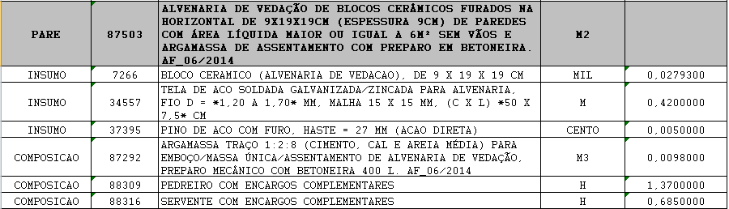
Utilização do SINAPI - Custo de Mão de Obra nas Composições:

Slide 22
Utilização do SINAPI – Adaptando as Composições
Código: 92725 | CONCRETAGEM DE VIGAS E LAJES, FCK=20 MPA, PARA LAJES MACIÇAS OU NERVURADAS COM USO DE BOMBA EM EDIFICAÇÃO COM ÁREA MÉDIA DE LAJES MENOR OU IGUAL A 20 M² - LANÇAMENTO, ADENSAMENTO E ACABAMENTO. AF_12/2015 |  | UND: M³ | ITEM: 92725
CÓDIGO | DESCRIÇÃO | UNIDADE | QUANTIDADE | PREÇO UNITÁRIO | VALOR TOTAL
CO 20071 | VIBRADOR DE IMERSÃO, DIÂMETRO DE PONTEIRA 45MM, MOTOR ELÉTRICO TRIFÁSICO POTÊNCIA DE 2 CV - CHP DIURNO. AF_06/2015 | CHP | 0,056 | 1,0140 | 0,0567
CO 20208 | VIBRADOR DE IMERSÃO, DIÂMETRO DE PONTEIRA 45MM, MOTOR ELÉTRICO TRIFÁSICO POTÊNCIA DE 2 CV - CHI DIURNO. AF_06/2015 | CHI | 0,133 | 0,2633 | 0,0350
CO 240051 | CARPINTEIRO DE FORMAS COM ENCARGOS COMPLEMENTARES | HRS | 0,094 | 19,1939 | 1,8042
CO 240092 | PEDREIRO COM ENCARGOS COMPLEMENTARES | HRS | 0,565 | 19,3061 | 10,9079
CO 240099 | SERVENTE COM ENCARGOS COMPLEMENTARES | HRS | 0,638 | 15,6852 | 10,0071
 |  |  | SUB-TOTAL: |  | 22,8109
MA 319 | CONCRETO USINADO BOMBEAVEL, CLASSE DE RESISTENCIA C20, COM BRITA 0 E 1, SLUMP = 100 +/- 20 MM, INCLUI SERVICO DE BOMBEAMENTO (NBR 8953) | M3 | 1,103 | 290,0000 | 319,8700
 |  |  | SUB-TOTAL: |  | 319,8700
 |  |  | TOTAL SEM BDI: |  | 342,6809
Código: COMP.1 | CONCRETAGEM DE VIGAS E LAJES, FCK=40 MPA, PARA LAJES MACIÇAS OU NERVURADAS COM USO DE BOMBA EM EDIFICAÇÃO COM ÁREA MÉDIA DE LAJES MENOR OU IGUAL A 20 M² - LANÇAMENTO, ADENSAMENTO E ACABAMENTO. AF_12/2015 |  | UND: M³ | ITEM: COMP.1
CÓDIGO | DESCRIÇÃO | UNIDADE | QUANTIDADE | PREÇO UNITÁRIO | VALOR TOTAL
CO 20071 | VIBRADOR DE IMERSÃO, DIÂMETRO DE PONTEIRA 45MM, MOTOR ELÉTRICO TRIFÁSICO POTÊNCIA DE 2 CV - CHP DIURNO. AF_06/2015 | CHP | 0,056 | 1,0140 | 0,0567
CO 20208 | VIBRADOR DE IMERSÃO, DIÂMETRO DE PONTEIRA 45MM, MOTOR ELÉTRICO TRIFÁSICO POTÊNCIA DE 2 CV - CHI DIURNO. AF_06/2015 | CHI | 0,133 | 0,2633 | 0,0350
CO 240051 | CARPINTEIRO DE FORMAS COM ENCARGOS COMPLEMENTARES | HRS | 0,094 | 19,1939 | 1,8042
CO 240092 | PEDREIRO COM ENCARGOS COMPLEMENTARES | HRS | 0,565 | 19,3061 | 10,9079
CO 240099 | SERVENTE COM ENCARGOS COMPLEMENTARES | HRS | 0,638 | 15,6852 | 10,0071
 |  |  | SUB-TOTAL: |  | 22,8109
MA 34479 | CONCRETO USINADO BOMBEAVEL, CLASSE DE RESISTENCIA C40, COM BRITA 0 E 1, SLUMP = 100 +/- 20 MM, INCLUI SERVICO DE BOMBEAMENTO (NBR 8953) | M3 | 1,103 | 335,7800 | 370,3653
 |  |  | SUB-TOTAL: |  | 370,3653
 |  |  | TOTAL SEM BDI: |  | 393,1762

Slide 23
Utilização do SINAPI – Adaptando as Composições
Coeficiente a ser multiplicado por 1,76, caso a alvenaria seja executada com colher de pedreiro.

Slide 24
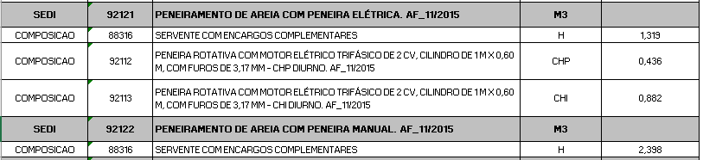
Utilização do SINAPI – Composições Adicionais

Slide 25
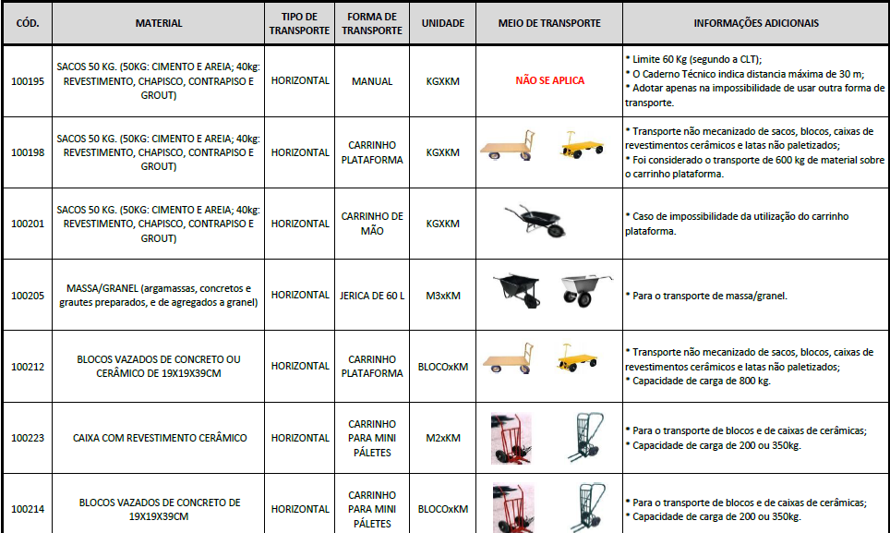
Utilização do SINAPI – Exemplos de transportes acima de 15m

Slide 26
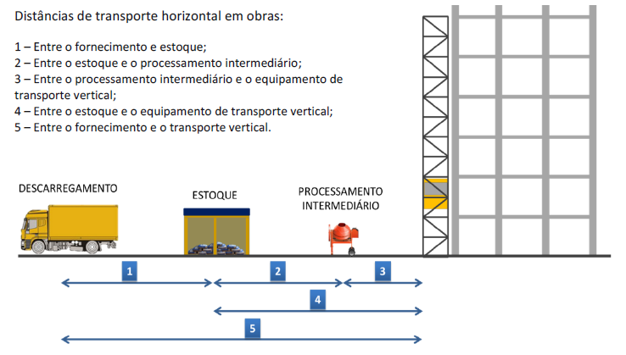
Utilização do SINAPI – Transportes acima de 15m

Slide 27
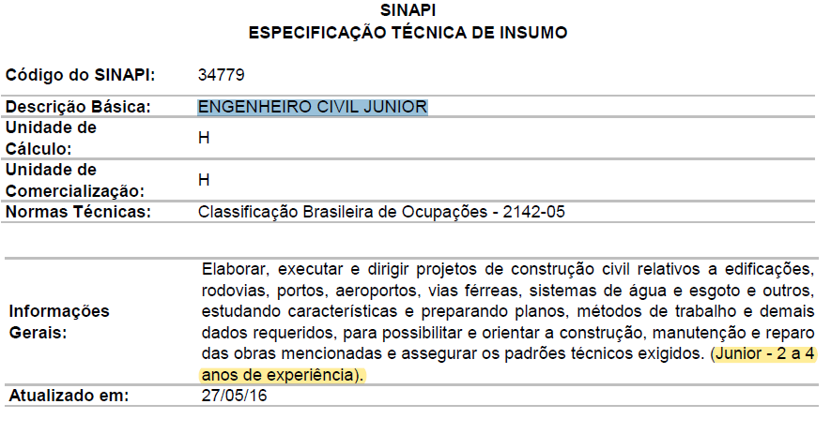
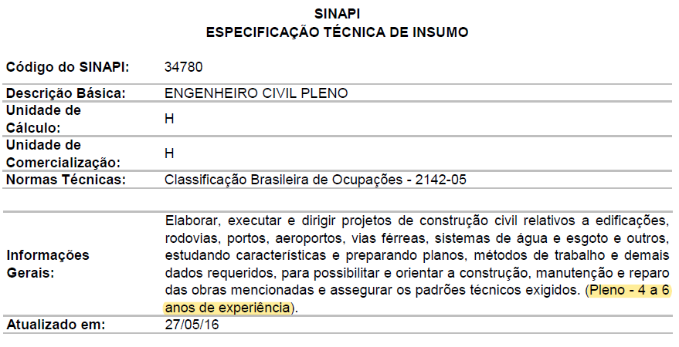
Utilização do SINAPI – Ficha de Especificação Técnica de Insumos

Slide 28
Praticar uma Boa Engenharia é Bíblico
Evangelho de São Lucas capítulo 14, versículos 28-30:
“Quem de vós, querendo fazer uma construção, antes não se senta para calcular os gastos que são necessários, a fim de ver se tem com que acabá-la?
Para que, depois que tiver lançado os alicerces, e não puder acabá-la, todos os que o virem não comecem a zombar dele, dizendo: Este homem principiou a edificar, mas não pode terminar”.
Custo para um bom resultado... Planejar corretamente para conseguir concluir...

Slide 29
OBRIGADA!
Luciana Andrade
Engenheira Civil do Setor de Orçamento do SINDUSCON/PE
Fone: (81) 2127-0628
E-mail: orcamento@sindusconpe.com.br

